Slide 1
문해능력 저하에
따른 요인분석
BY. 장진석 최성진 박선경 오승준

Slide 2


왜
다양한 분야의 데이터 처리와 분석/결과 도출이 가능!!
사회이슈에 대한 관심
문해력인가?

Slide 3
PRESENTATION
CONTENTS
01
02
문해력
정의
문해력
현재실태
03
04
문해력
저하요인
해결방안

Slide 4
Part.1
문해력 정의

Slide 5

01
문해력 정의
{
}
문해 : 文解
“
글을 읽고 의미를 파악, 이해하는 능력
더 나아가 글을 이용해 생활의 문제를
해결하는 능력을 문해력이라고 한다.
“

Slide 6
Part.2
문해력 현재 실태

Slide 7
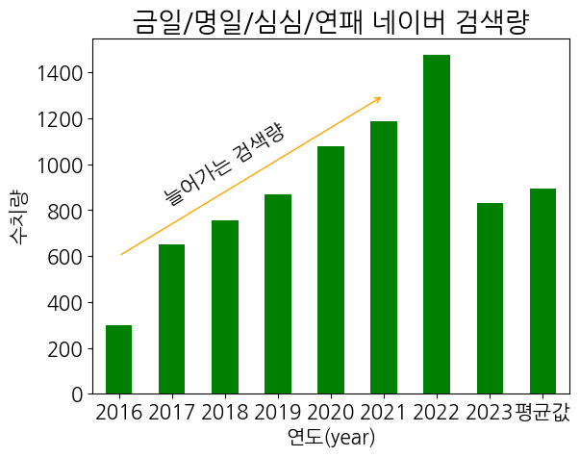
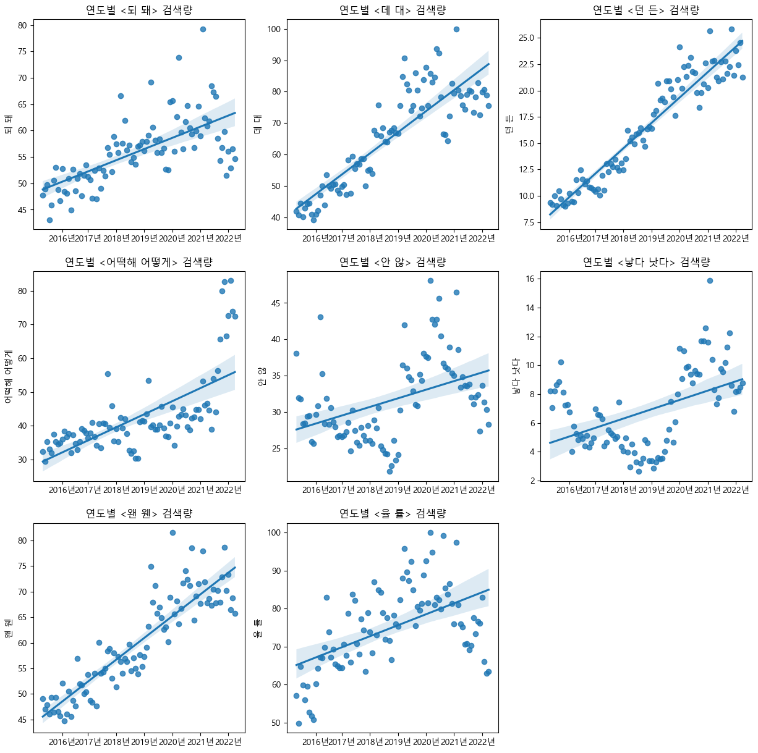
02
문해력 현재 실태

Slide 8
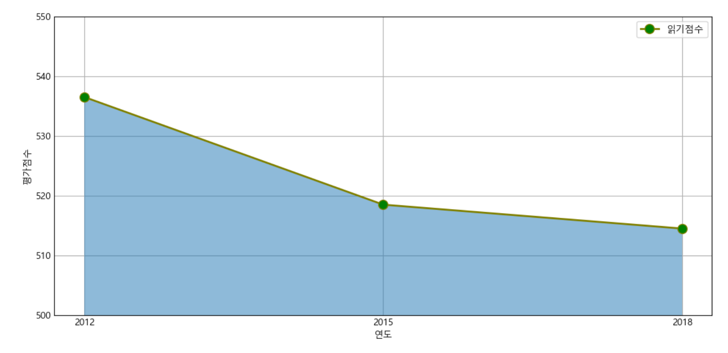
02
문해력 현재 실태
OECD 학업 성취도 평가
각 나라별 수학, 과학, 읽기능력 점수를
성별로 구분하여 평가한 자료
대한민국을 기준으로 남녀의 평균 값을
데이터 전처리 하여 시각화
OECD 학업 성취도 평가 결과
읽기 점수가 시간이 지날수록 저하됨

Slide 9
Part.3
문해력 저하 요인

Slide 10
03
문해력 저하요인
1
스마트폰 사용빈도 증가
2
OTT 시장 규모 증가
스마트폰은 긴 문장을 읽고
이해하는 능력에 영향을
주었을 것이라는 가설
OTT 시청시간 증가로 인해 문해력이 저하되었을
것이라는 가설 설정
3
심리적 요인
4
독서량 저하
팽배해지는 개인주의 속에
단절되는 커뮤니케이션이
연관되어 있을 것이라는 가설
독서율의 감소가 문해력에
직접적인 영향을 미쳤을
것이라는 가설

Slide 11
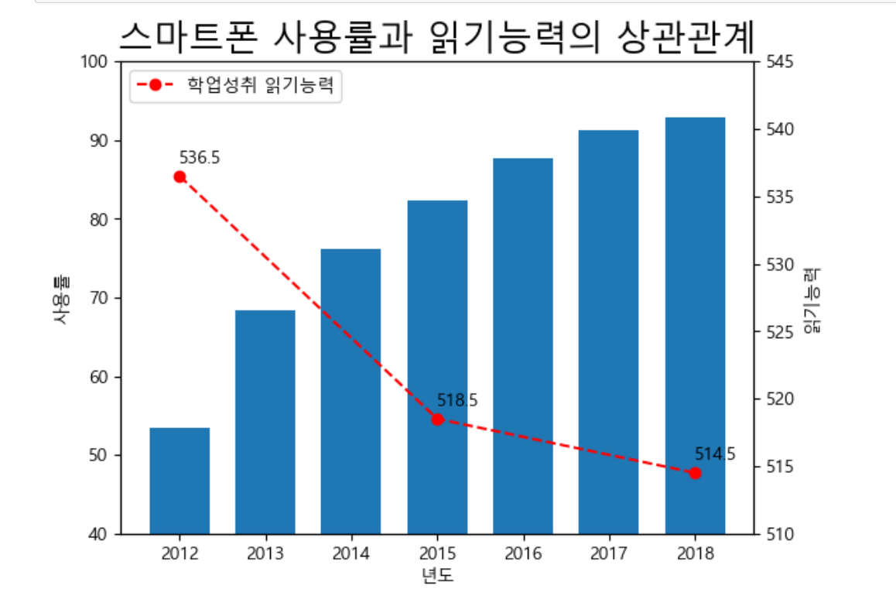
03
문해력 저하요인
스마트폰 사용빈도 증가
스마트폰 사용률 증가
스마트폰 사용률과 학업성취도 평가 읽기점수 반비례

Slide 12
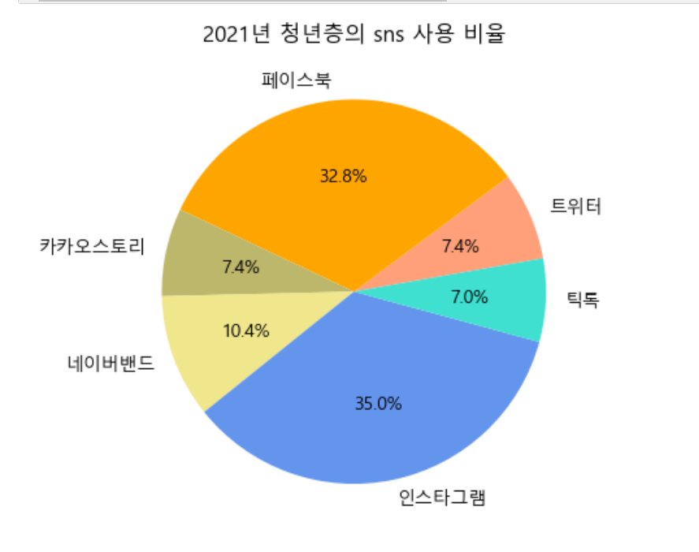
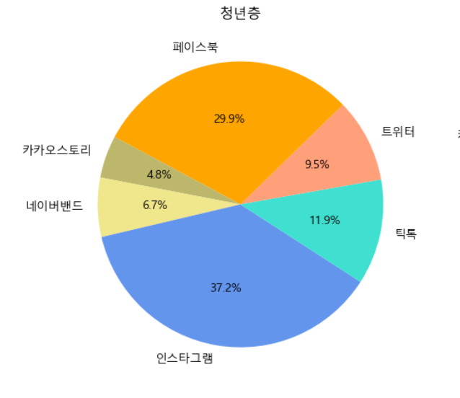
03
문해력 저하요인
스마트폰 사용빈도 증가
ㅊㅍ
ㅊㅍ
2021년 청년층의 SNS 사용률
2022년 청년층의 SNS 사용률
SNS 이용률 분석 결과 숏폼(short-form) 컨텐츠의 비율이 늘어남

Slide 13
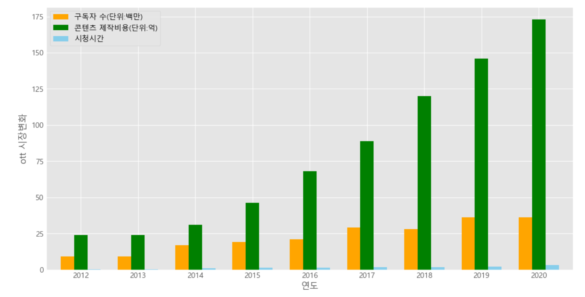
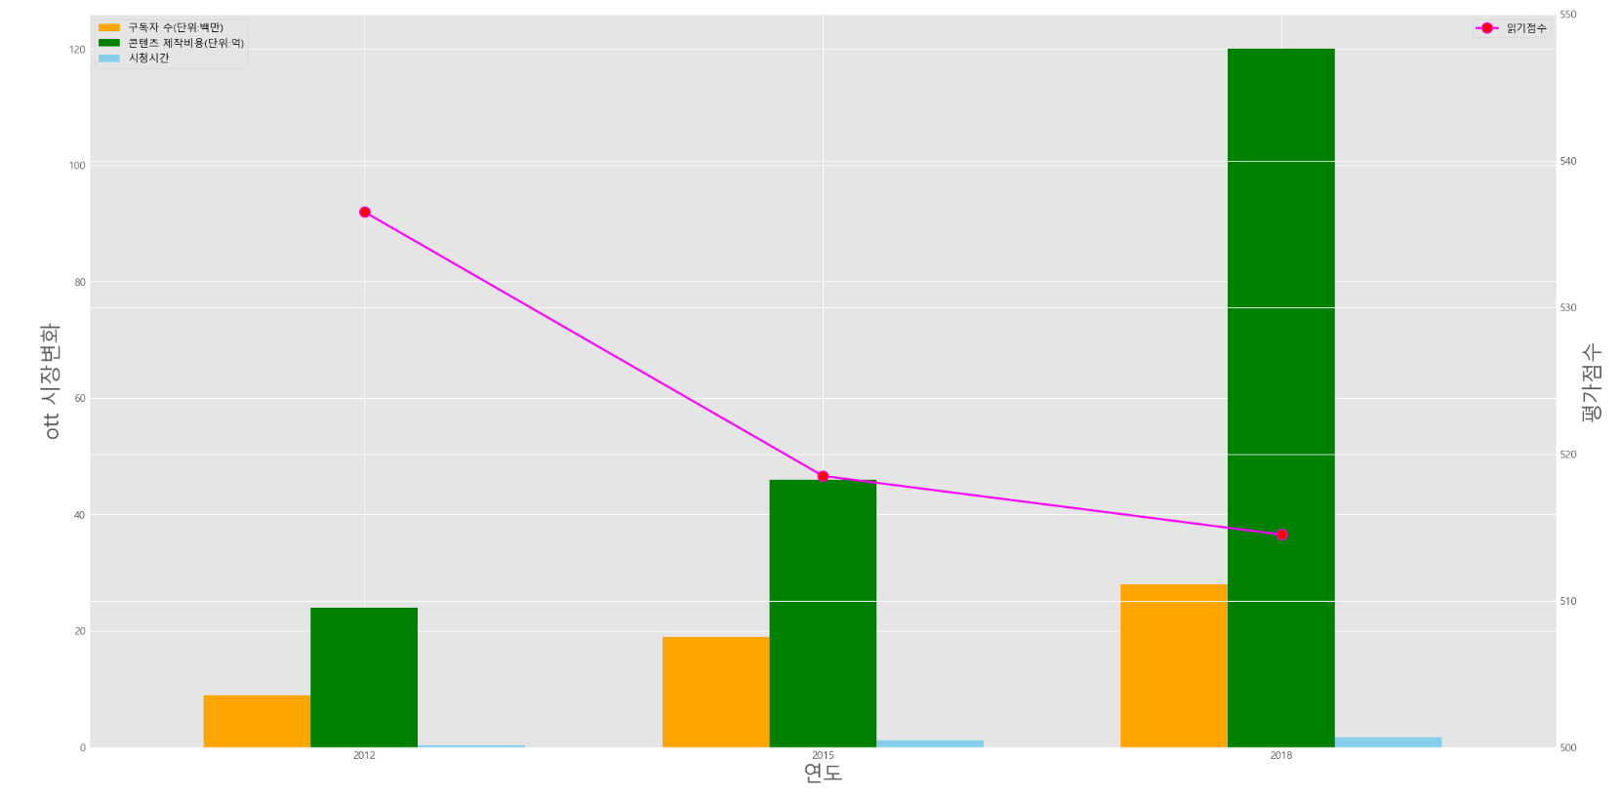
03
문해력 저하요인
OTT 요인
OTT 시장 규모 증가
OECD 읽기점수 & OTT 시장 변화
OTT 시장 증가를 보여주는 지표와 OECD 평가점수 지표 반비례
OTT 시청시간 증가가 문해능력에 영향을 미쳤을 것이라는 가설에 유효성 있음을 확인

Slide 14
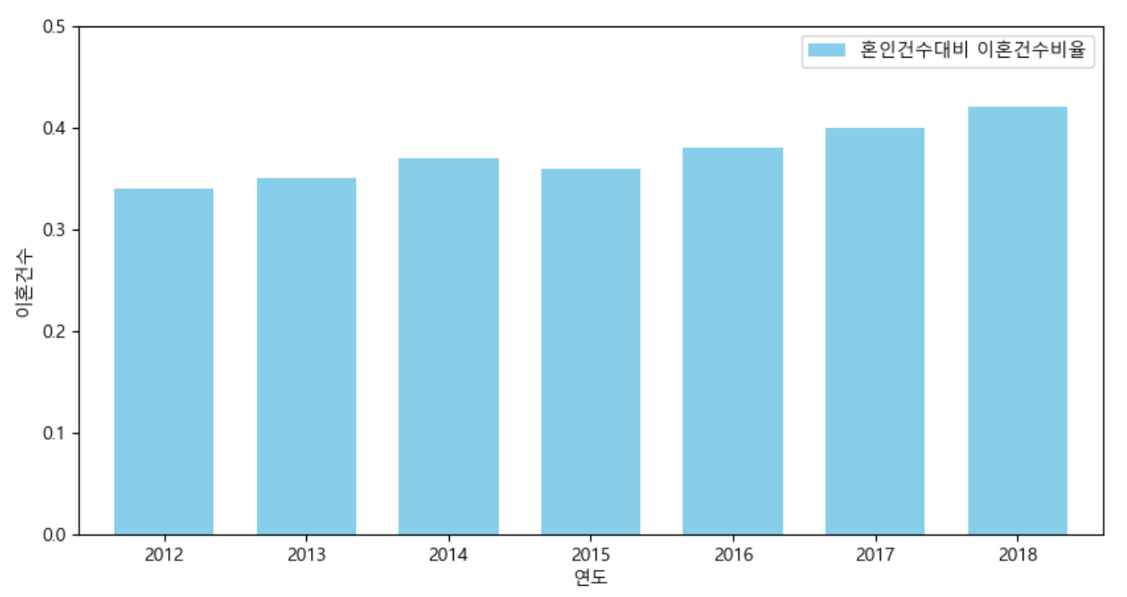
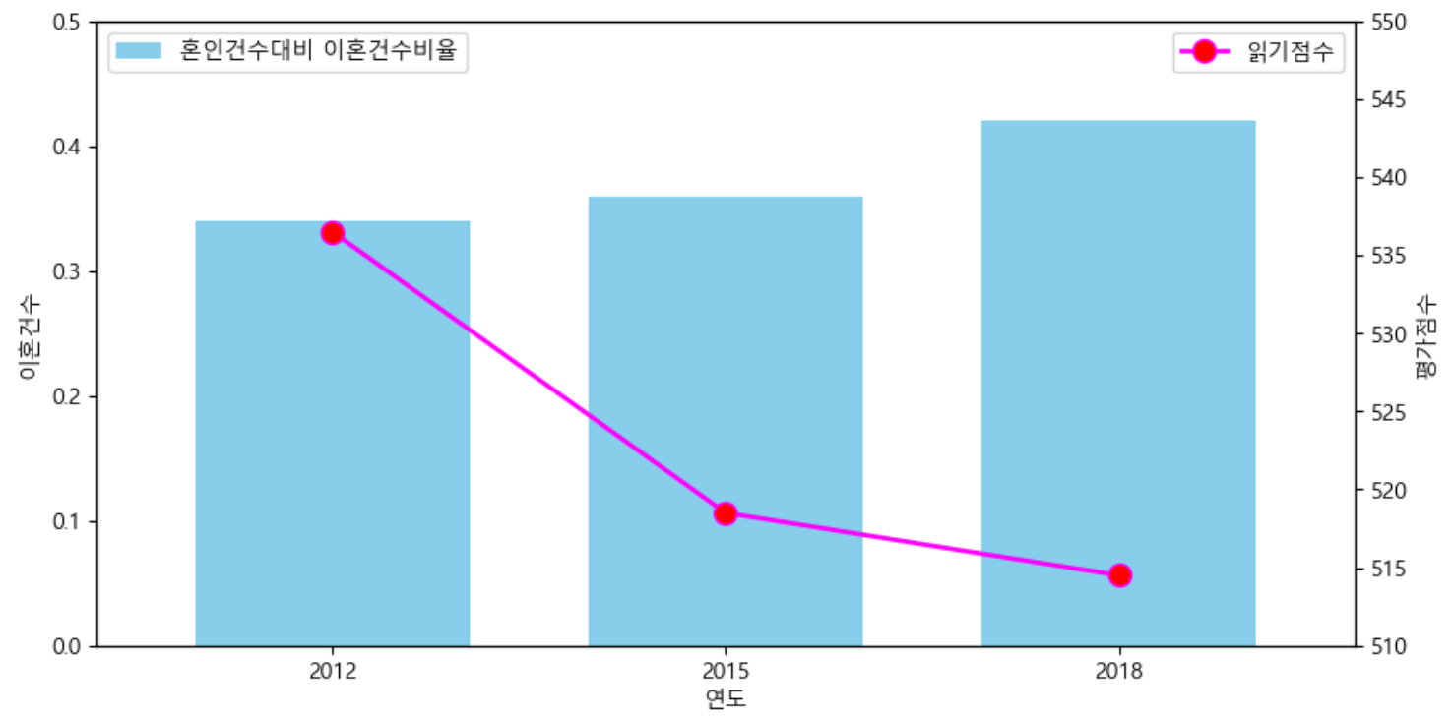
03
문해력 저하요인
심리적 요인
혼인건수대비 이혼건수 비율
OECD 읽기점수 & 혼인대비 이혼비율
OECD 평가점수 그래프와 혼인대비 이혼비율 그래프 반비례
학생부터 청소년기 사이 인구의 문해능력에 영향을 준다는 가설에 유효성 있음을 확인

Slide 15
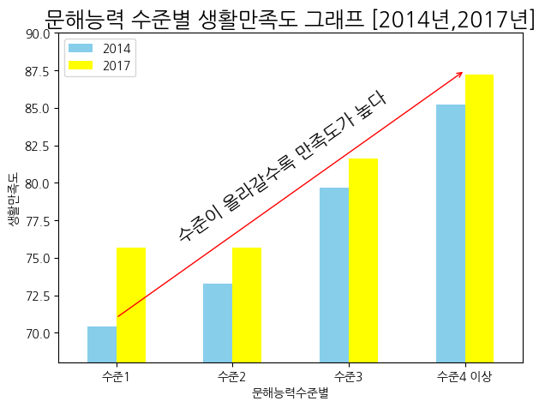
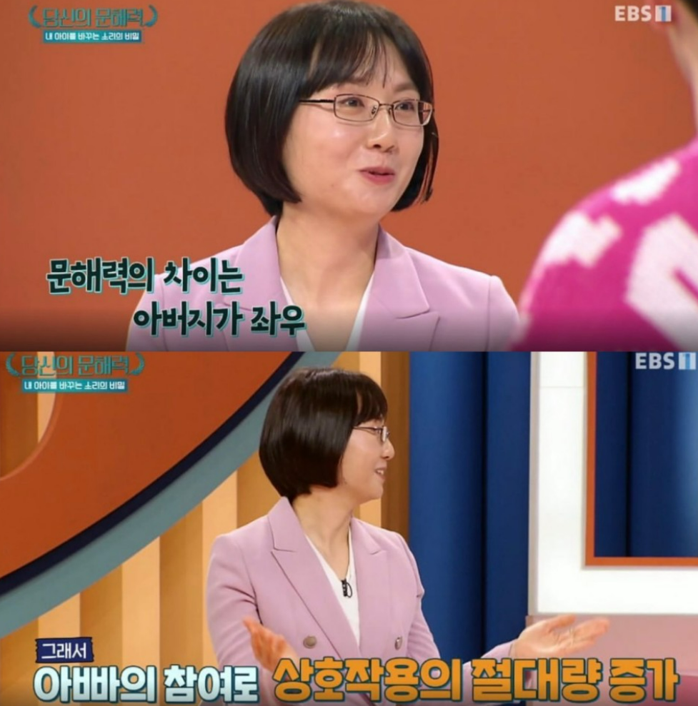
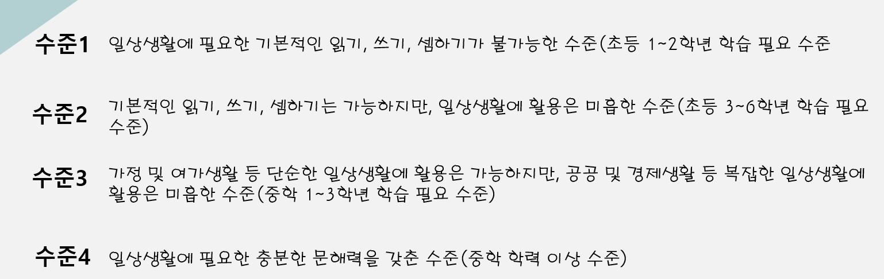
03
문해력 저하요인
심리적 요인
Part.3
문해력 저하 요인

Slide 16
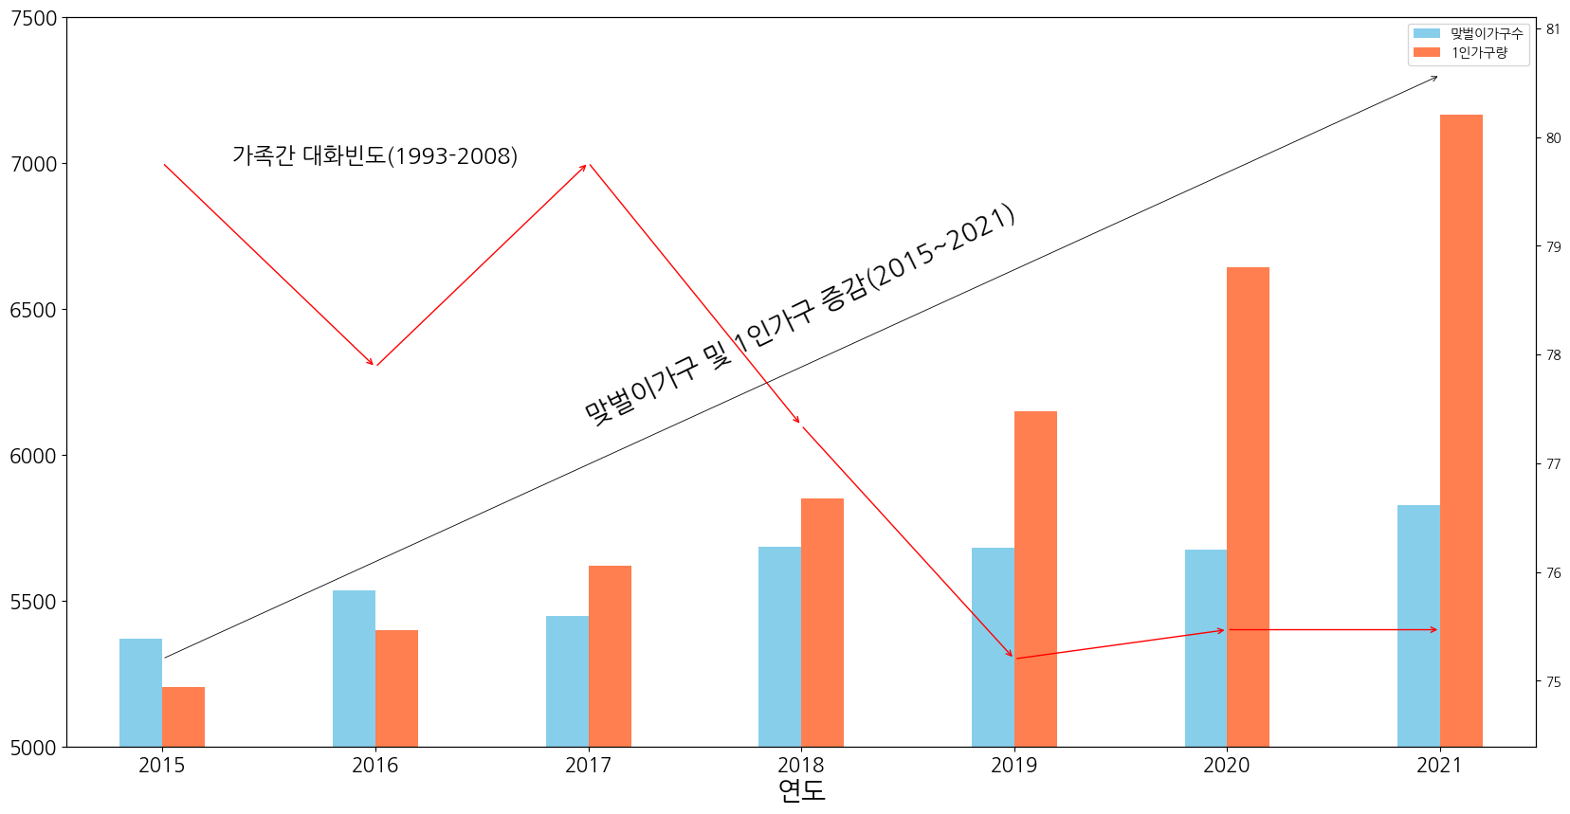
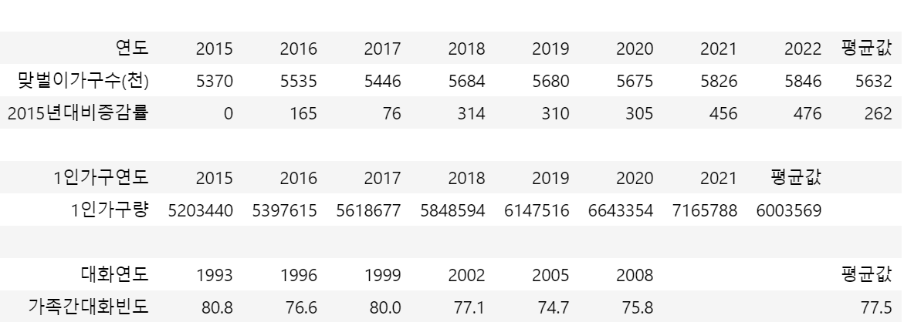
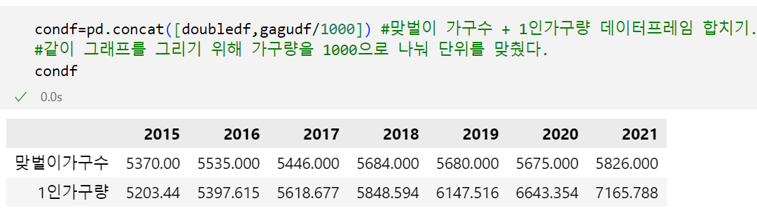
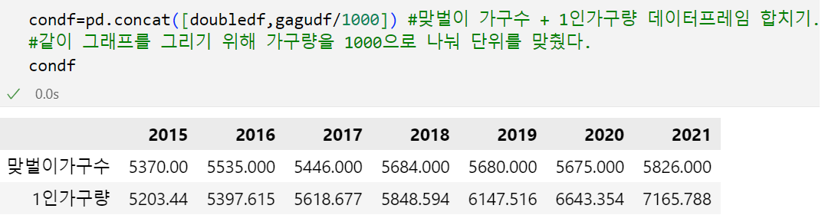
03
문해력 저하요인
심리적 요인

Slide 17
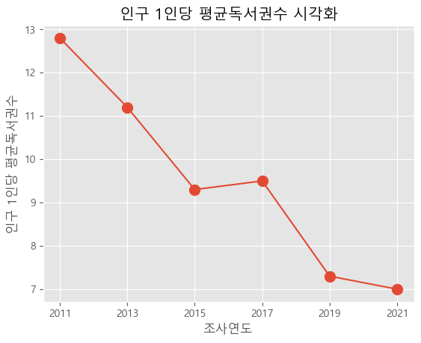
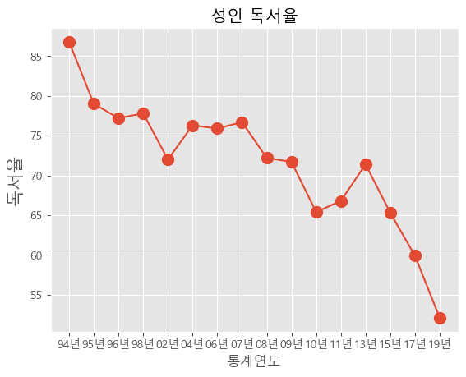
03
문해력 저하요인
독서량 저하 요인
인구 1인당 평균 독서 권 수의 감소
독서율(독서함) 감소
평균 독서 권 수 하락과 독서율의
전반적인 감소가 OECD 읽기점수평가와 겹쳐보임
독서율이란 ?
지난 1년간 일반도서를 1권 이상 읽은 사람의 비율

Slide 18
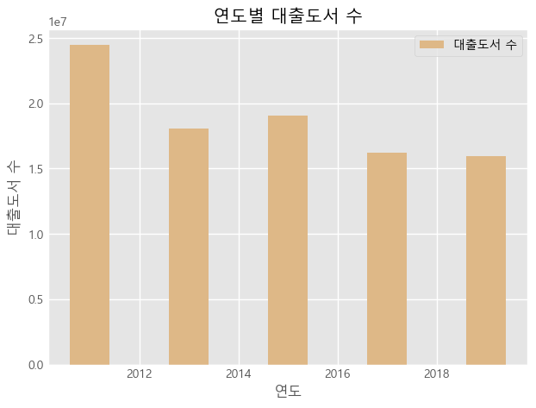
03
문해력 저하요인
독서량 저하 요인
연도 별 대출 도서 수는
꾸준히 감소하고 있다
# 위 그래프는 도서 수의 단위를
줄여놓음
# 24,456,035 => 2.4
# 15,927,933 => 1.5

Slide 19
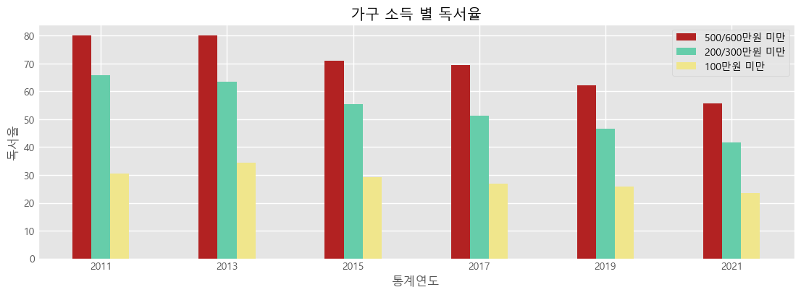
03
문해력 저하요인
독서량 저하 요인
가구 소득 별 독서율은 가구 소득이 낮을 수록 책을 접할 수 있는 기회가 적다는 것

Slide 20
Part.4
해결방안

Slide 21
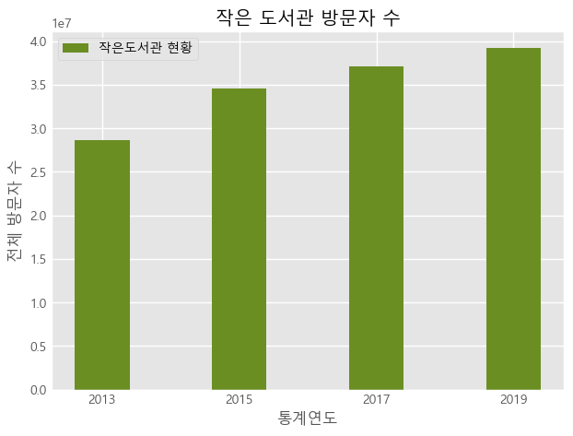
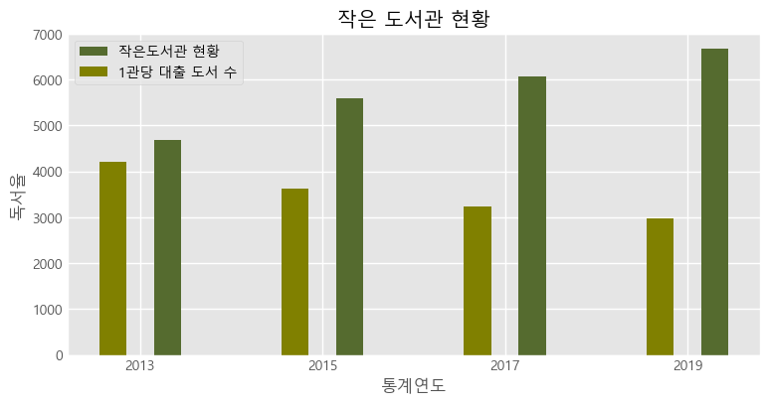
04
해결방안
작은 도서관 설치
작은도서관의 방문자와 설치 수는 증가하고 있으며 1관당 대출 수를 늘리면
의미한 독서율을 늘릴 수 있을 것이다!
04
# 위 그래프는 방문자 수의 단위를 줄여놓음 # 39,186,202 => 3.9

Slide 22



04
해결방안
전전두엽 활성화 방안
전전두엽 활성화
BookDay APP 출시
독서 프로그램 방영

Slide 23
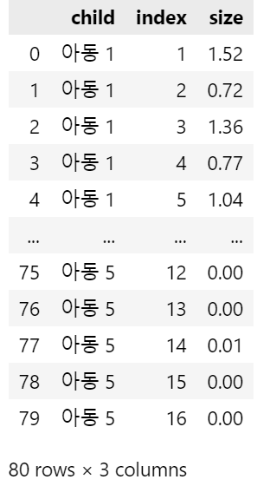
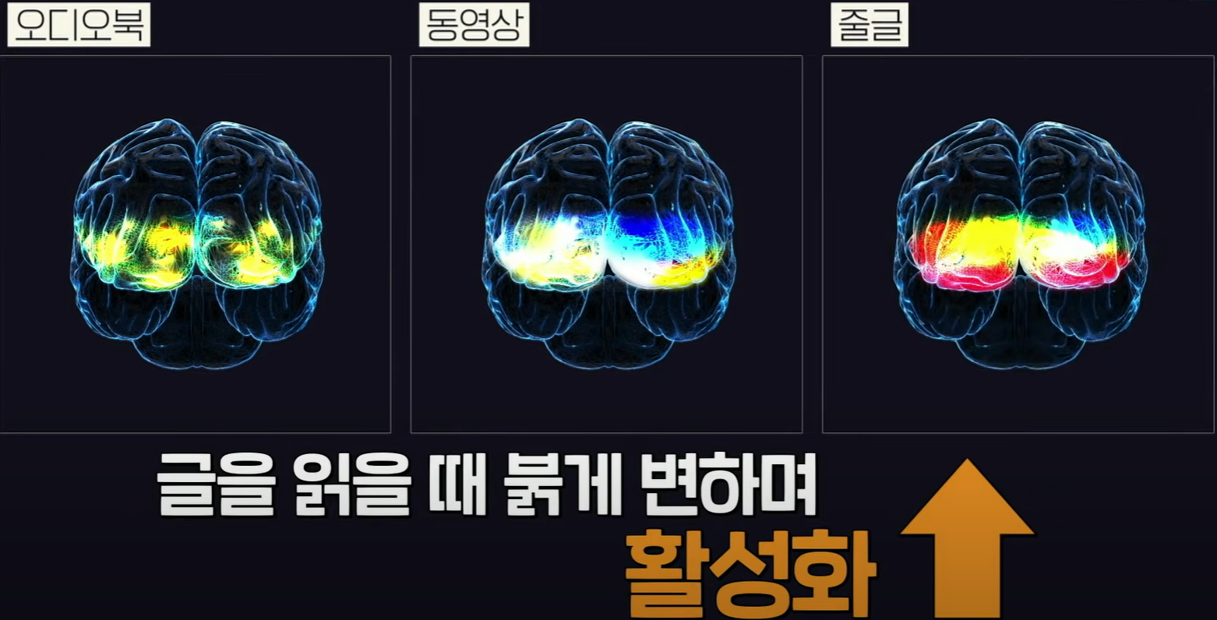
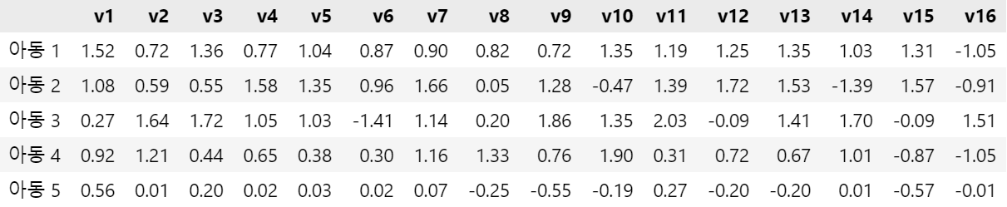
04
해결방안
전전두엽 활성화 방안
다른 매체를 이용하는 것보다
독서를 할 때 전전두엽의 활성화가
증가하는 것을 확인
아동 5명을 표본 연구한 결과
뇌 위치에 따른 헤모글로빈
활성화의 차이 보임

Slide 24
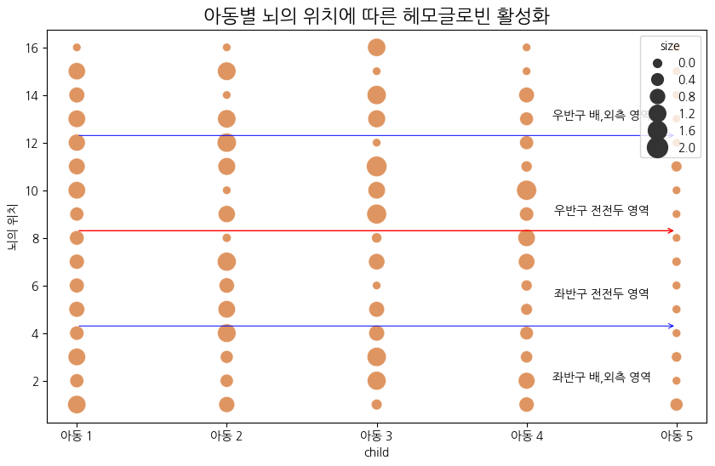
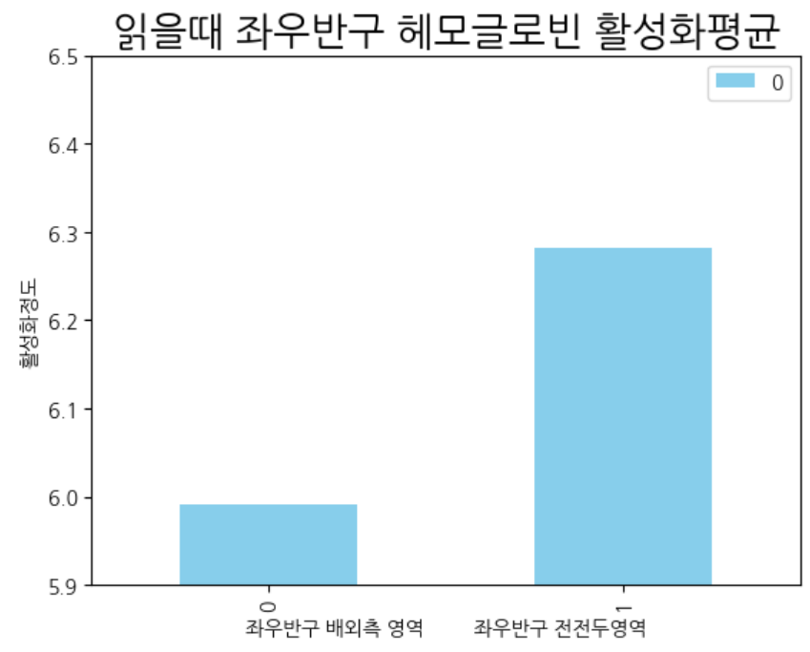
04
해결방안
전전두엽 활성화 방안

Slide 25

04
해결방안
Bookday 어플 출시
3주
1주
1주일간 70페이지 기록 도전
1주일간 30페이지 기록 도전
2주
4주
1주일간 50페이지 기록 도전
Bookday Application
1주일간 90페이지 기록 도전
한 달 이용 후
240페이지 독서 가능

Slide 26

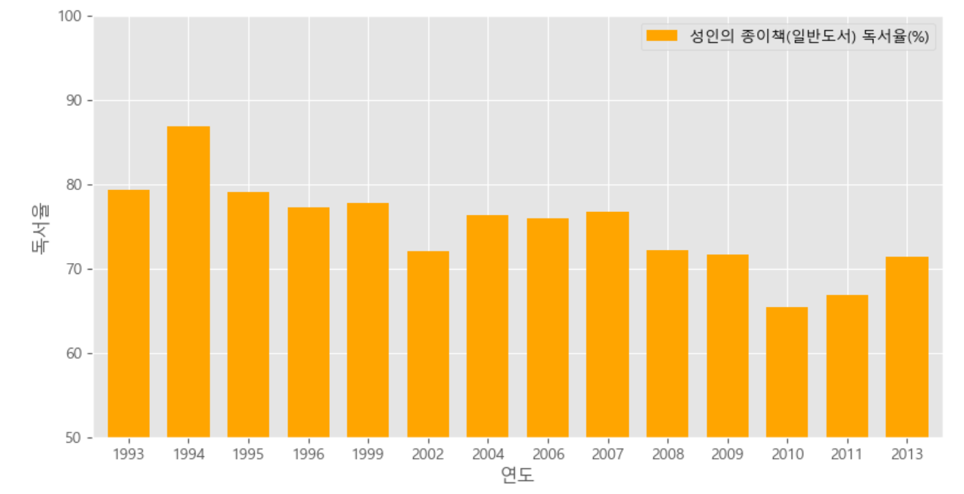

04
해결방안
독서 프로그램 방영
?
MBC 프로그램 “책책책 책을 읽읍시다”
방영 기간 동안 독서율 증가
독서 / 우리말 퀴즈 등의 문해력을
키울 수 있는 프로그램 방영 필요

Slide 27
Thank you

